Slide 1
Кафедра нервных болезней с курсом медицинской реабилитации ПО Тема: «Нейропсихологические синдромы поражения различных отделов мозга. Нейропсихологические синдромы при поражении затылочных долей, теменных долей мозга» лекция № 2 по дисциплине Клиническая нейропсихология для студентов 3 курса, обучающихся по специальности 030401.65 – Клиническая психология (очно-заочная форма обучения) Ассистент Безденежных А.Ф. Красноярск, 2013

Slide 2
План лекции
Актуальность темы
Понятие об агнозиях
Нейропсихологические синдромы при поражении затылочных долей
Нейропсихологические синдромы при поражении теменных долей мозга
Выводы.

Slide 3
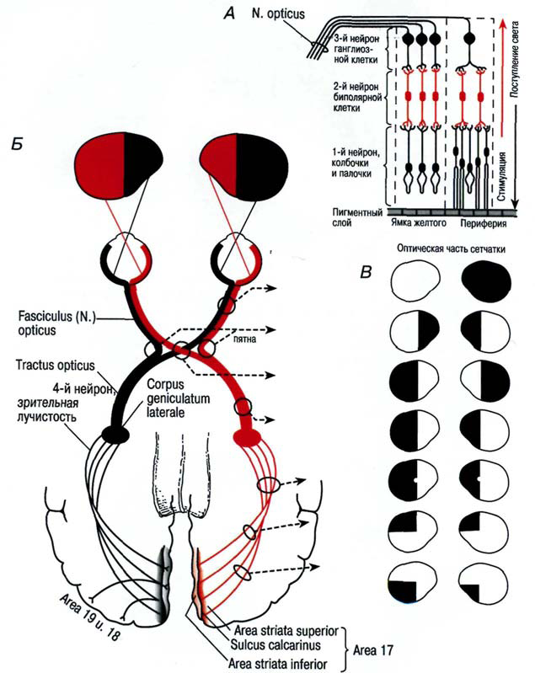
Зрительный анализатор

Slide 4
Агнозии – нарушения различных видов восприятия, возникающие при поражении коры больших полушарий и ближайшей подкорки при сохранности элементарных функций анализаторов.

Slide 5
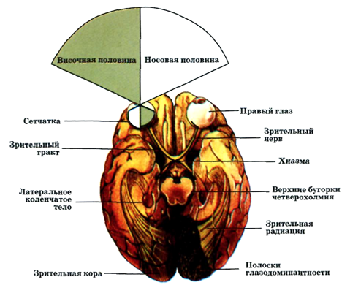

Slide 6
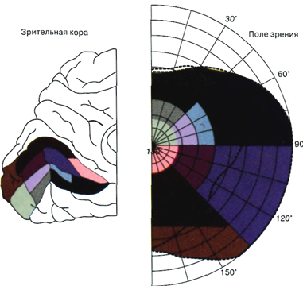
Когда зрительная информация, получаемая ганглиозными клетками сетчатки, передается первичной зрительной коре, она распределяется там в соответствии с локализацией ее источников в сетчатке. Образы, воспринимаемые в районе центральной ямки - в зоне максимальной плотности палочек и наивысшей остроты зрения, - проецируются на значительно большую область зрительной коры, чем образы, воспринимаемые периферией сетчатки (по Ф. Блуму, А. Лейзерсону, Л. Хофстедтеру, 1988)

Slide 7
Виды зрительных агнозий:
Виды зрительных агнозий:
Предметная агнозия.
Оптико-пространственная агнозия.
Буквенная агнозия (символическая).
Цветовая агнозия
Симультанная агнозия.
Лицевая агнозия.

Slide 8
Предметная агнозия
Возникает при поражении 18, 19 полей (нижняя часть затылочной области). В грубых случаях при двусторонних поражениях. Больной видит как будто все (поля, цветоощущение и т.д.), но он не узнает предметы. На ощупь может назвать. Ведут себя как слепые: ощупывают предметы, ориентируются по звукам. Менее грубые случаи:по картинкам не может узнать изображенные предметы или не может выполнить сенсибилизированные пробы (перечеркнутые контурные изображения), фигуры Поппельрейтора (фигуры наложены друг на друга – Больные не могут вычленить предметы), проба, когда Больной должен узнать в недорисованных рисунках предметы.Легкие нарушения: увеличиваются пороги узнавания. Фрагментарность и вычленение отдельных признаков предмета, которых недостаточно для идентификации объкта (ключ – нож). Левое полушарие поражено: ошибки по типу перечисления деталей. Правое полушарие: отсутствие самого акта идентификации (нет целостной картины).

Slide 9
Оптико-пространственная агнозия.
Поражение верхней части 18, 19 полей (верхний затылок). Грубые случаи: нарушение ориентации пространственных признаков изображенных объектов, зрительно воспринимаемых. Нарушена ориентировка в пространстве (нарушается система координат). Нарушается ориентировка в сторонах света, не понимают, где верх – низ. В менее грубых случаях Больного путает лево – право. Если нарушено правое полушарие, то нарушается одностороннее левостороннее игнорирование; человек не может рисовать, не может передать признаки предмета. Возникают сложности в быту. Нарушается чтение и письмо. Пробы: в беседе, рисунок обуви (где правый, где левый), определение времени по часам, копирование (дается участок карты – какой правильный). Если примешиваются апраксические нарушения, то здесь идут нарушения праксис позы. Апрактоагнозия – сочетание двигательных пространственных расстройств со зрительными пространственными расстройствами. Агнозия глубины. Нарушения картографии. Трудности считывания информации.

Slide 10
Буквенная агнозия (символическая).
При поражении левого полушария на границе височной и затылочной областей Больного не узнает буквы и цифры (символы). Пространственный фактор может быть сохранен. Могут копировать буквы, но назвать их не смогут. Больные правильно воспринимают предметы, распадается навык чтения.

Slide 11
Цветовая агнозия.
Возникает при поражении затылочной области, более точно сказать трудно. Цветоощущение сохраняется. Больные не могут соотнести цвет с предметом. При предъявлении карточек Люшера, он называет цвета, но если спросить какого цвета апельсин, он не сможет назвать. Они не могут представить себе цвет. У Больного нарушено воображение цветов. У них нарушена категорицазия цветов. Корковая слепота на цвета при нарушении цветового поля. Больные не различают цвета вообще. Амнезия на названия цветов.

Slide 12
Симультанная агнозия.
Правостороннее поражение или обе стороны поражены. Затылок ближе к темени. Нарушена симультанность восприятия – нарушено восприятие нескольких предметов одновременно. Возникает атоксия взора – глаза на одном месте (неподвижны). Больные не могут перейти улицу. Страдает восприятие в целом. В жизни Больные почти недееспособны.

Slide 13
Лицевая агнозия.
Поражение правого полушария (затылок). Потеря способности распознавать реальные лица или их изображения. Грубые случаи: не узнает своего лица, лица родственников, знакомых. Проба: лица известных людей. Легкие случаи: не узнают лица родственников на фотографиях. Может описать отдельные части лица. Нарушено восприятие эмоций, которые считываются по мимике (гнев, радость, страх, испуг, удивление). Редко встречается как отдельное заболевание, входит в другие агнозии.

Slide 14
Тактильные агнозии
Предметная агнозия (астереогноз).
Тактильная агнозия текстуры объкта
Пальцевая агнозия.
Тактильная алексия.
Тактильная асимболия.
Соматоагнозия

Slide 15
Предметная агнозия (астереогноз).
Поражается нижняя теменная кора. Грубая – при поражении левой коры. Не узнает предметы на ощупь. Проба: мешочек с предметами.Грубые случаи: не может описать признаки предметов (твердый, мягкий и т.д.). Легкие случаи: может описать признаки, но не назовет предмет, пока его не увидит. Ошибочное восприятие.

Slide 16
Тактильная агнозия текстуры объекта.
Нижняя теменная кора. При поражении правого полушария – более грубое. Встречается как самостоятельное расстройство. Больной не может на ощупь определить текстуры объекта (гладкий, шершавый и т.д.). Проба: альбом с квадратиками текстуры.

Slide 17
Пальцевая агнозия.
Возникает при поражении нижней теменной коры правого полушария. Больной не может ориентироваться в своих пальцах (средний, большой, указательный). В грубых случаях даже если видит, не может их назвать. Не может что-либо делать с закрытыми глазами или в темноте.

Slide 18
Тактильная алексия.
Нарушено кожное чтение. Проявляется в виде некоторого нарушения письма. Левосторонне поражение более грубое.: на тыльной стороне руки пишут буквы.

Slide 19
Тактильная асимболия.
Поражение на уровне нижних отделов теменной коры. Человек не ощупь может описать функции предметов, но не может его назвать. Зрительно более сохранны.

Slide 20
Соматоагнозия
Верхняя теменная кора правого полушария. Нарушение схемы тела. Пространство узнавания частей тела и их соотношение. Грубые нарушения: не может понять в какой позе он находится. Не может показать части лица. Нарушение ориентации. Левостороннее игнорирование. Ложные соматические образы (чужая рука, большая голова). Не используют левую руку в действиях. Если сказать про левую руку, он будет ее использовать.

Slide 21
Тактильные пробы:
локализация прикосновения (мы дотрагиваемся, а затем Больной должен показать где до него дотронулись),
пробы Тойбера (два прикосновения справа и слева),
дерматолексия (кожное чтение),
на различение острого и тупого.

Slide 22
Литература Основная
№ п/п | Наименование, вид издания | Автор (-ы), составитель (-и), редактор (-ы) | Место издания, издатель ство, год
1 | 2 | 3 | 4
1 | Гусев, Е. И. Неврология и нейрохирургия: учебник в 2 т.: 1 т. | Е. И. Гусев, А. Н. Коновалов, В. И. Скворцова | М.:ГЭОТАР-Медиа, 2007
2 | Гусев, Е. И. Неврология и нейрохирургия: учебник в 2 т.: 2 т. | Е. И. Гусев, А. Н. Коновалов, В. И. Скворцова | М.:ГЭОТАР-Медиа, 2009
3 | Клиническая психология | Карвасарский Б.Д. | СПб.: Питер, 2010
2 | Введение в клиническую психологию | Сидоров П.И., Парняков А.В. | М.: ГЭОТАР-Медиа, 2008
Дополнительная
1 | Клиническая психология | под ред. М.Перре , У.Бауманна | СПб.: Питер, 2007
Электронные ресурсы
1. | ИБС КрасГМУ
2. | БМ МедАрт
3. | БД Ebsco

Slide 23
Спасибо за внимание!

